Slide 1
SCT 생산공정관리
요구사항분석
업무 흐름 및 시스템 구조
2022년 8월 22일
윤성혁

Slide 2
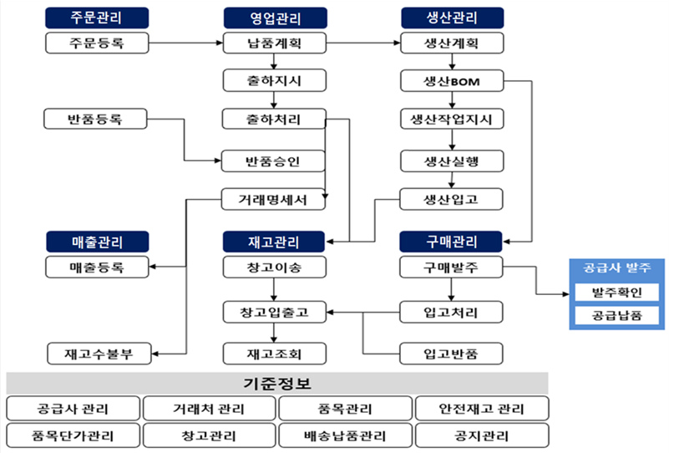
전체 업무 흐름도

Slide 3
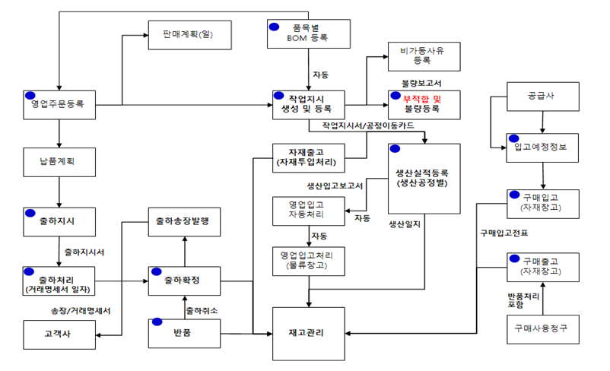
전체 업무 흐름도-상세

Slide 4
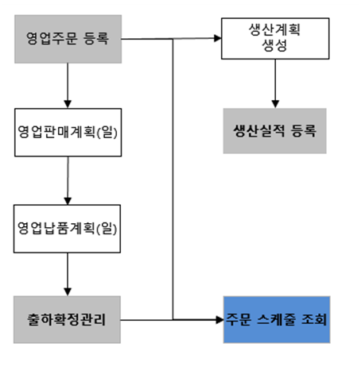
공정별 업무 흐름도 – 월별 판매 현황

Slide 5
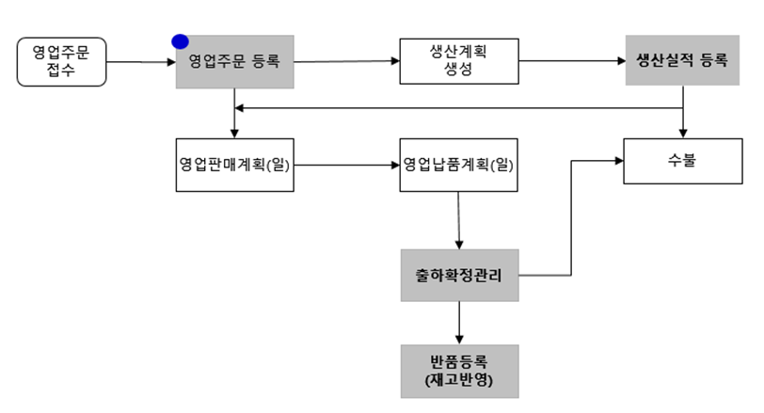
공정별 업무 흐름도 – 영업 주문 등록

Slide 6
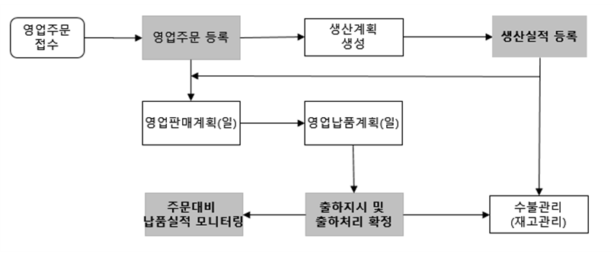
공정별 업무 흐름도 – 출하지시 및 확정

Slide 7
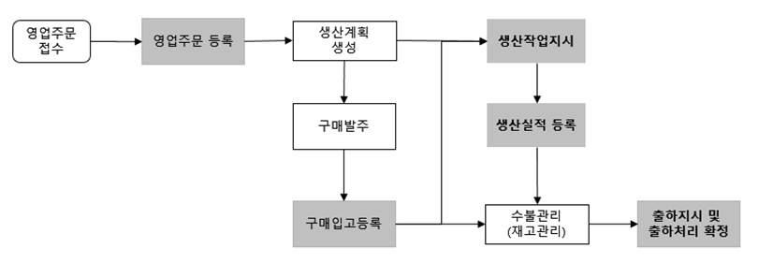
공정별 업무 흐름도 – 구매 입고

Slide 8
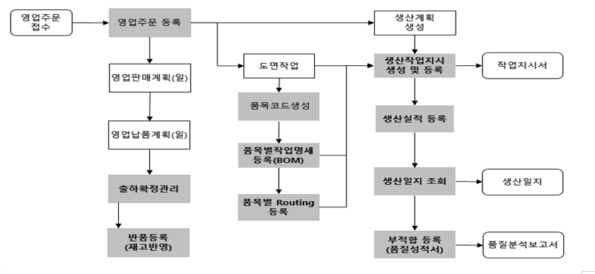
공정별 업무 흐름도 – 작업지시 및 실적 등록

Slide 10
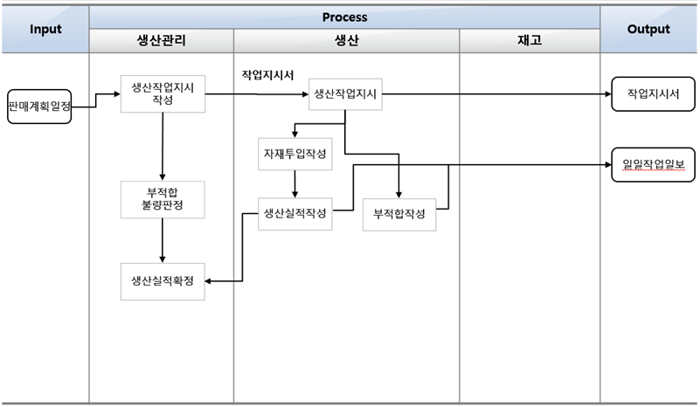
생산실행(작업지시) 및 실적관리

Slide 11
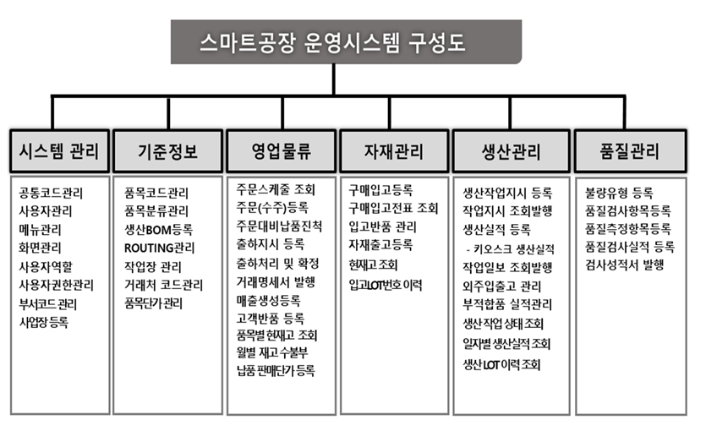
스마트공장 MES 시스템

Slide 12
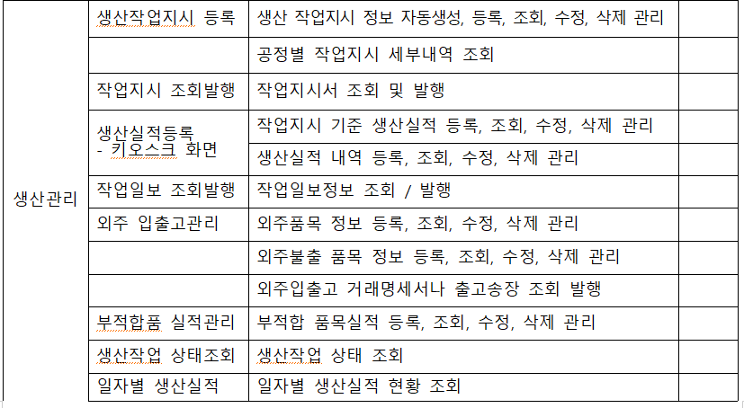
생산관리

Slide 13
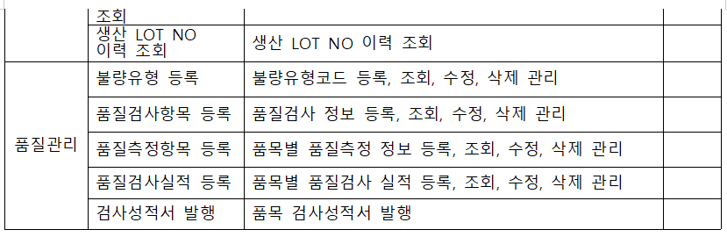
생산관리

Slide 15
업무 흐름도
주문관리
영업관리
재고관리
생산관리
구매관리

Slide 16
생산공정관리
생산계획
생산BOM
생산작업
지시
생산실행
생산입고
구매관리
공정관리
재고관리

Slide 17
요구사항 목록
기본목록
통계자료
영업 주문 등록 -입출력
출하(출고) 지시 등록
설비코드 등록
품목별 공정 정보 등록
BOM 관리
품목코드 관리
거래처 코드 관리
작업지시 생성 및 등록
공정별 작업지시 현황
생산실적 등록
공정별 생산내역
LOT 이력 추적관리
생산 공정 진행 모니터링
생산 현황: 주문별, 품목별, 공정별
불량 현황: 주문별, 품목별, 공정별

Slide 18
영업 주문 등록 -입출력
입력
출력
주문번호
고객사
품목코드, 품목명
기간
출하상태
모델번호
주문번호
주문순번
고객사
품목코드, 품목명
수량, 단위, 단가, 금액
주문등록일, 납기요청일
주문상태
출하상태
모델번호
생산지시수량

Slide 19
출하(출고) 지시 등록
입력
출력
고객사
품목코드, 품목명
규격
담당자
기간
구분
출하상태
모델번호
주문등록일
주문번호
고객사명
품목코드, 품목명
모델번호
단위, 단가, 주문수량, 금액
미납수량
납기요청일

Slide 20
설비코드 등록
입력
출력
공장
설비코드
설비
계측기
점검처
점검일
다음점검일
점검내용
조치내용
비고

Slide 21
품목별 공정 정보 등록
입력
출력
회사구분
공장코드
품목구분
품목명
공정정보생성
모델번호
규격
BOM 유무
품목코드
품목명
품목구분
규격

Slide 22
BOM 관리
입력
출력
회사구분
공장코드
품목구분
품목명
모델번호
규격
품목코드
품목명
품목구분
규격
모델번호
BOM 유무
사용유무

Slide 23
품목코드 관리
입력
출력
회사구분
품목구분
품목코드, 품목명
모델번호
규격
품목코드
품목명
품목구분
규격
단위

Slide 24
거래처 코드 관리
입력
출력
거래처 코드
거래처 명

Slide 25
작업지시 생성 및 등록
입력
출력
프로젝트 번호
품목
모델번호
기간
작업상태
프로젝트명
주문번호
주문번호 순번
주문상태
품목코드, 품목명
모델번호
작업지시일
납기요청일
작업지시번호
지시수량
단위

Slide 26
공정별 작업지시 현황
입력
출력
공장코드
프로젝트 번호
품목코드, 품목명
작업지시번호
모델번호
프로젝트명
작업지시번호
공장순번
품목코드, 품목명
모델번호
지시수량
단위
생산수량
양품수량
불량수량

Slide 27
생산실적 등록
입력
출력
공장코드
작업지시일자
프로젝트 번호
작업상태
품목코드
모델번호
작업지시번호
품목코드, 품목명
모델번호
지시수량
단위
생산수량
양품수량
부적합수량
작업상태

Slide 28
공정별 생산내역
입력
출력
공장코드
생산일자
모델번호
생산일자
프로젝트명
작업지시번호
공정코드, 공정명
품목코드, 품목명
모델번호
규격
생산지시량
양품수량
부적합수량
단위

Slide 29
LOT 이력 추적관리
입력
출력
공장코드
투입 LOT 번호
일자
모델번호
출고일자
출하지시번호
납품처
품목코드, 품목명
모델번호
규격
출고단위
출고수향
현재고

Slide 30
생산 공정 진행 모니터링
입력
출력
공장코드
작업일자
작업지시번호
공정순번
품목코드, 품목명
모델번호
규격
계획수량
양품수량
부적합수향
공정진행율
불량율
생산시작일, 생산종료일

Slide 31
생산 현황 – 주문별
입력
출력

Slide 32
생산 현황 – 품목별
입력
출력

Slide 33
생산 현황 – 공정별
입력
출력

Slide 34
불량 현황 – 주문별
입력
출력

Slide 35
불량 현황 – 품목별
입력
출력

Slide 36
불량 현황 – 공정별
입력
출력

